Slide 1
NarouReader 製作者: 池上 植田
小説家になろうから小説を取得し、オフラインで閲覧を可能にする、Windows対応のデスクトップアプリケーションである。

Slide 2
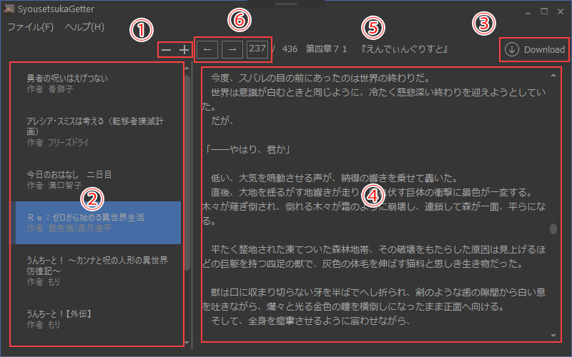
ページ
コントローラ
サブ
タイトル
削除/追加ボタン
ダウンロードボタン
書籍リスト
本文

Slide 3
仕様説明
1. 削除/追加ボタン: マイナスボタンを押すと書籍リストの小説を削除する。 プラスボタンを押すと検索画面へと移行する。
2. 書籍リスト: ダウンロードした小説やダウンロードする予定の小説がある。
3. ダウンロードボタン: 撰択している書籍リストの小説をダウンロードする。
4. 本文: 選択した書籍リストの小説の本文を表示する。
5. サブタイトル: 選択した書籍リストのサブタイトルである。
6. ページコントローラ: 前のページや次のページに移行したり、ページ数を していすることにより、そのページを表示する。

Slide 4
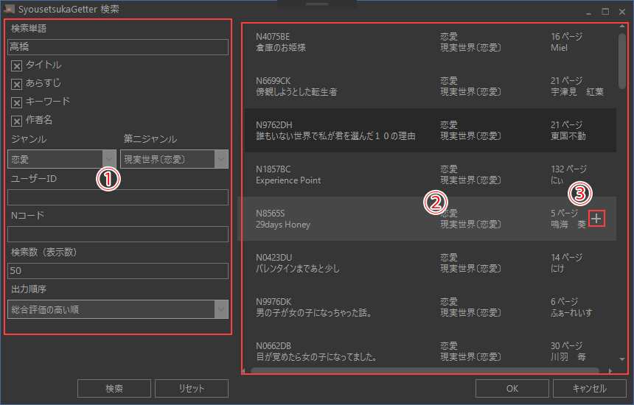
検索条件設定
検索結果
追加
チェックボタン

Slide 5
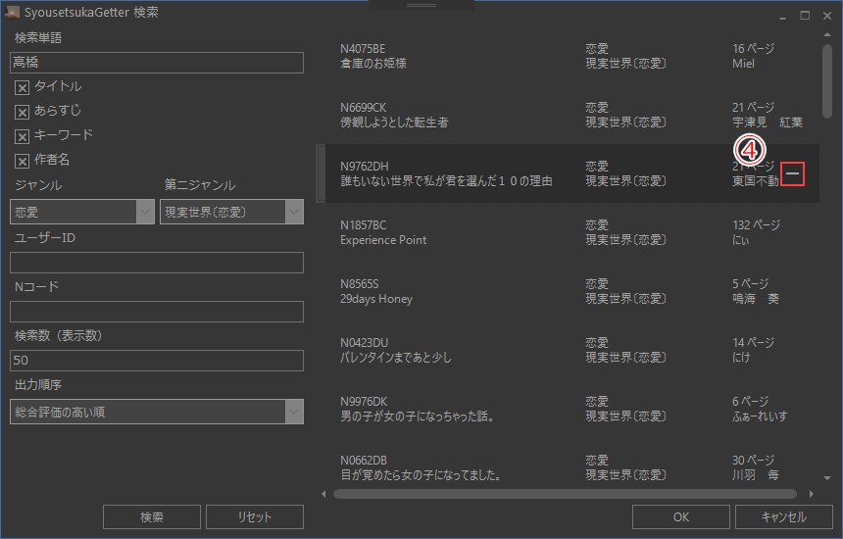
追加チェック解除ボタン

Slide 6
仕様説明
1. 検索条件指定: 単語やジャンルなどの検索条件や表示数や出力順序などの 表示形式を設定する。
2. 検索結果: 検索条件指定で指定された条件で検索を行った際の結果を表示 する。
3. 追加チェックボタン: 検索結果の小説でダウンロードしたい小説にチェッ クをつけるぼたんである。この後に、OKボタンを押 すことで書籍リストに追加する。
4. 追加チェック解除ボタン: 追加チェックボタンでチェックをつけた小説の チェックを解除するボタンである。

